Slide 1
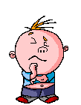
Ym mhwy allaf ymddiried?

Slide 2
Gwnewch wynebau!
Cliciwch ar y ddolen isod i gael tro ar wneud wynebau...
y gallwch ymddiried ynddynt,
na allwch ymddiried ynddynt!
http://flashface.ctapt.de/

Slide 3
Tasg grŵp
Tasg grŵp – Rhowch y rhestr yn y diemwnt yn nhrefn pwy y byddech yn gallu ymddiried ynddynt fwyaf a lleiaf. Allwch chi ddweud pam?
Person lolipop | Athro /Athrawes
Swyddog yr Heddlu | Adeiladwr
Dyn yn mynd â’r ci am dro | Cwpl yn y parc
Brawd | Warden traffig
Bechgyn yn chwarae pêl-droed | Merched yn ysmygu
Perchennog siop | Swyddog tân
Parafeddyg | Person oedrannus

Slide 4
Gêm – Beth fyddech chi’n wneud?
Byddwch yn barod gyda’ch cardiau A, B, C a CH!
Darllenwch y storïau canlynol a
meddyliwch,
ewch i barau, a
rhannwch!

Slide 5
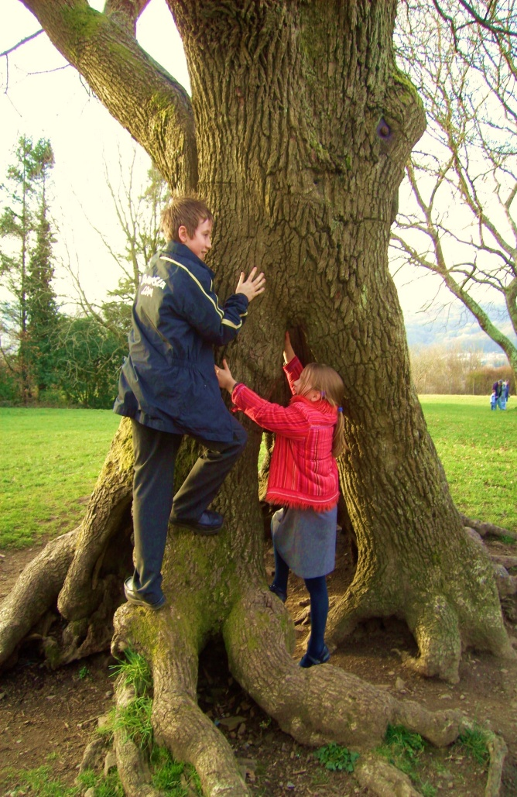
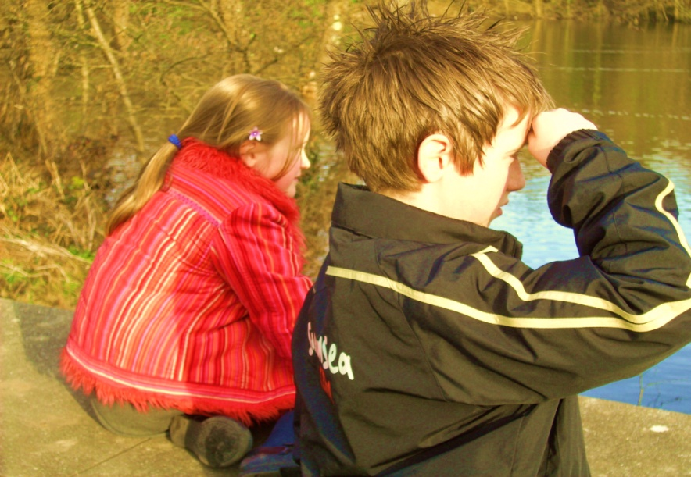
Golygfa 1 – Ar goll yn y parc
Roedd hi’n brynhawn braf felly perderfynodd Joseph ac Anna fynd i’r parc i chwarae ac edrych ar yr hwyaid ar y llyn.

Slide 6
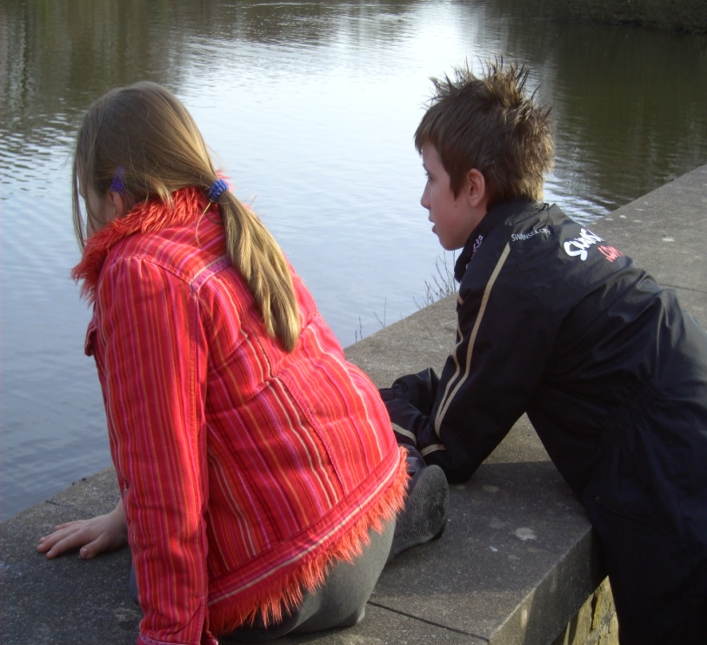
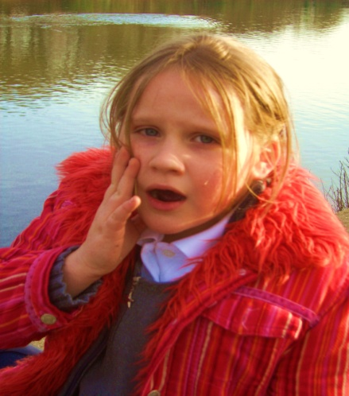
Mae’n braf yma!
Roedd y ddau yn mwynhau’r tawelwch ond roedd hi’n amser i fynd adref.
Nid oedd Anna wedi gwrando ar ei brawd. Roedd wedi mynd hebddi!
Dwi’n gwybod, ond mae’n rhaid i ni fynd nawr!

Slide 7
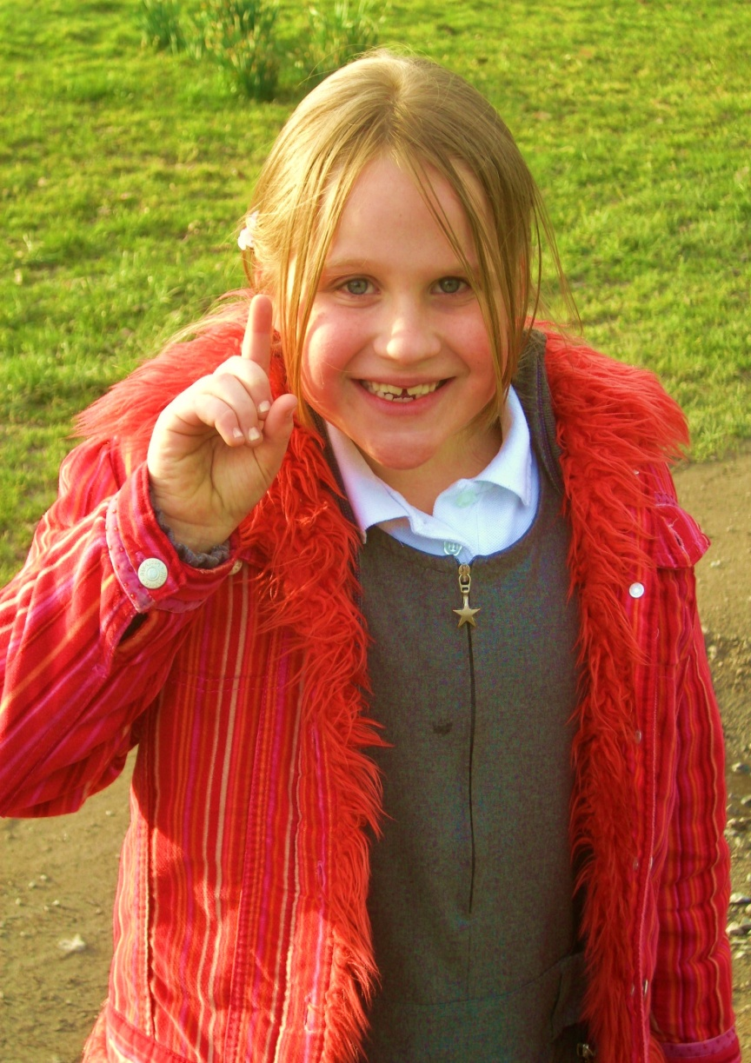
Dim problem!
Rwy’n gwybod beth i’w wneud.
Cafodd Anna syniad.
Fe fyddai’n chwilio am rywun i’w helpu i ddod o hyd i’w brawd.

Slide 8
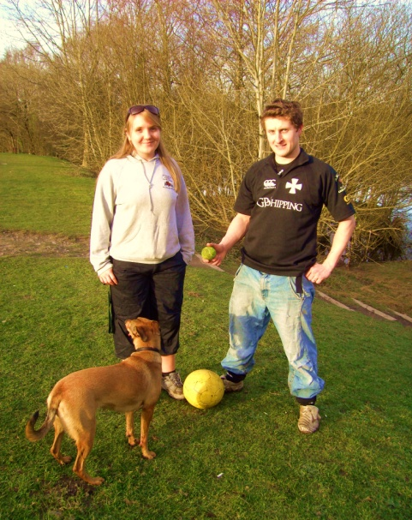
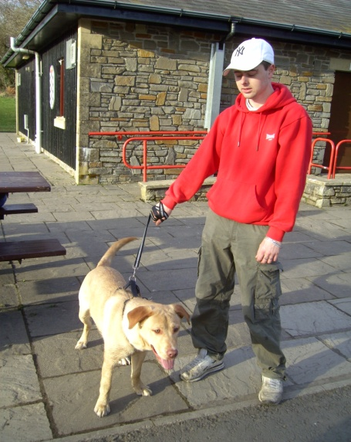
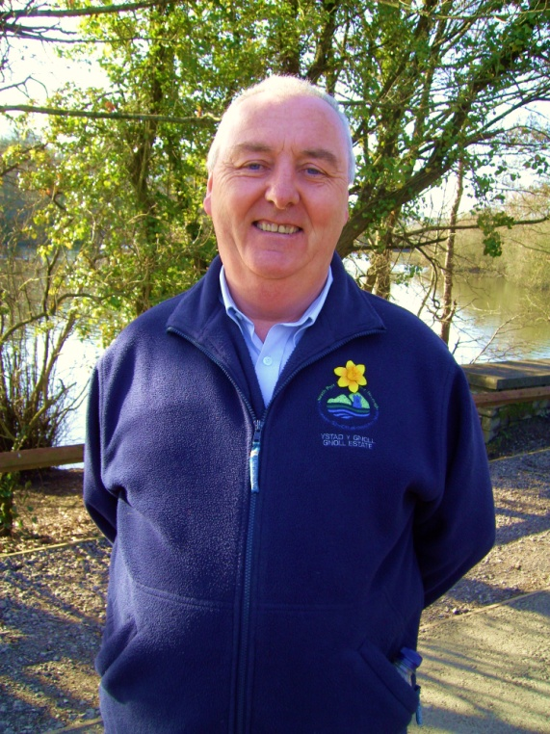
I bwy fyddai’n gofyn am help?
Dyn yn mynd â ci am dro
B
A
CH
Cwpl yn chwarae â phêl
C
Teulu â phlant
Ceidwad y parc

Slide 9
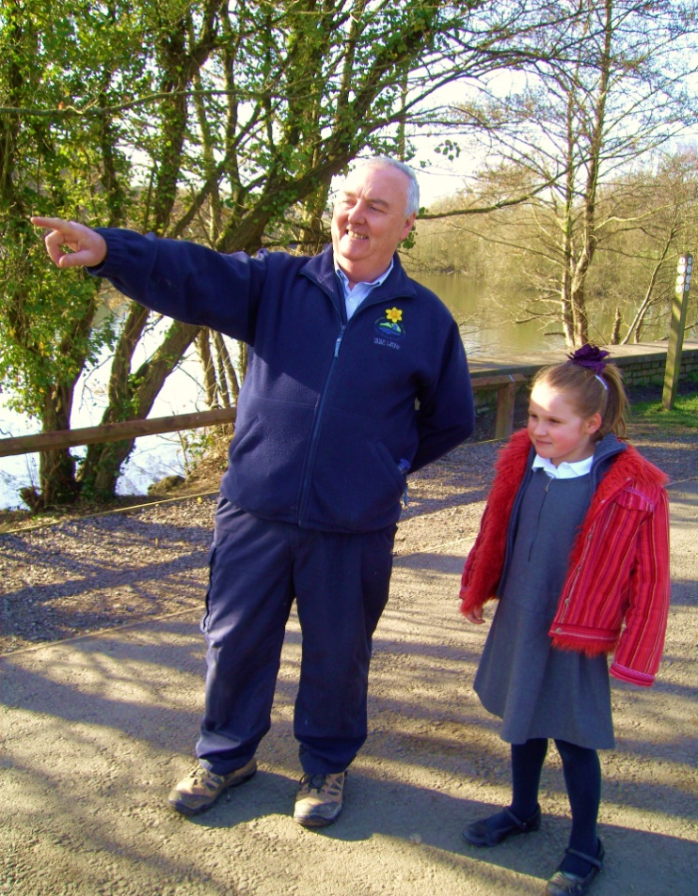
Pwy? Dangoswch eich ateb!
Barod...
CH
Ceidwad y parc

Slide 10
Roedd ceidwad y parc yn ddyn caredig ac yn gyfarwydd iawn â’r parc.
Dangosodd y ffordd i’r caffi yn y parc i Anna, a cherddodd yno gyda hi.
O’r diwedd daeth o hyd i’w brawd Joseph a oedd wrth ei fodd ei bod hi’n ddiogel.

Slide 11
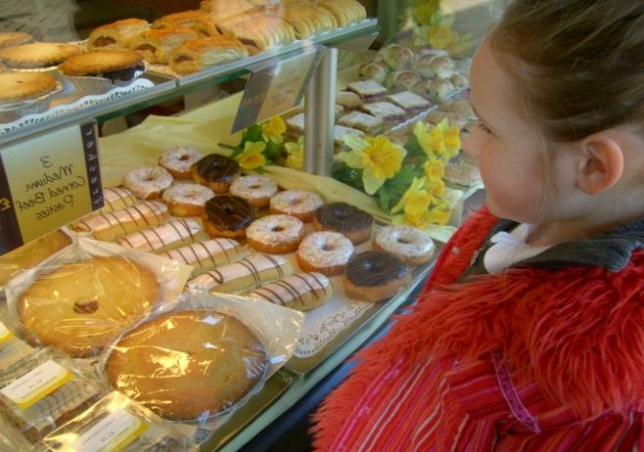
Golygfa 2 – Canol y dref
Un bore heulog braf roedd Anna yn cerdded i’r ysgol gyda’i thad.
Roedd hi’n ddiwrnod amgylcheddol yn yr ysgol felly gadawsant y car adref.
Roedd wrth ei bodd gydag arogleun siop y pobydd, felly arhosodd i edrych ar y cacennau hyfryd yn y ffenest.

Slide 12
Yn sydyn sylweddolodd bod ei thad wedi cerdded ymlaen i’r ysgol hebddi.
Roedd hi wedi bod yn breuddwydio am y cacennau blasus.
Safodd yno yn meddwl beth i’w wneud!
Beth ddylai wneud?

Slide 13
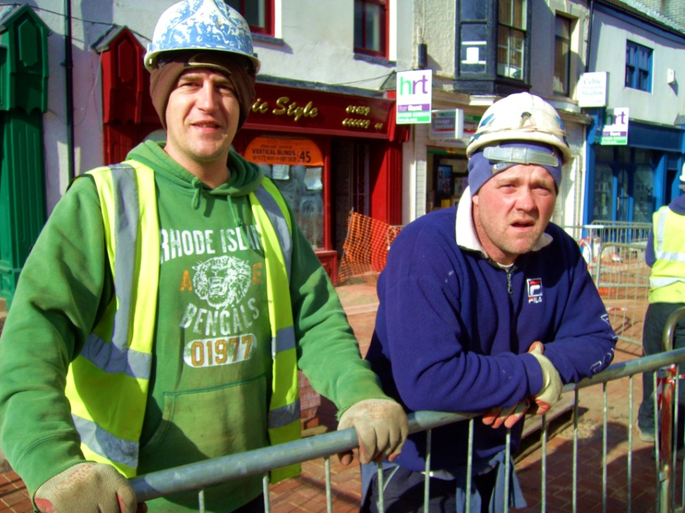
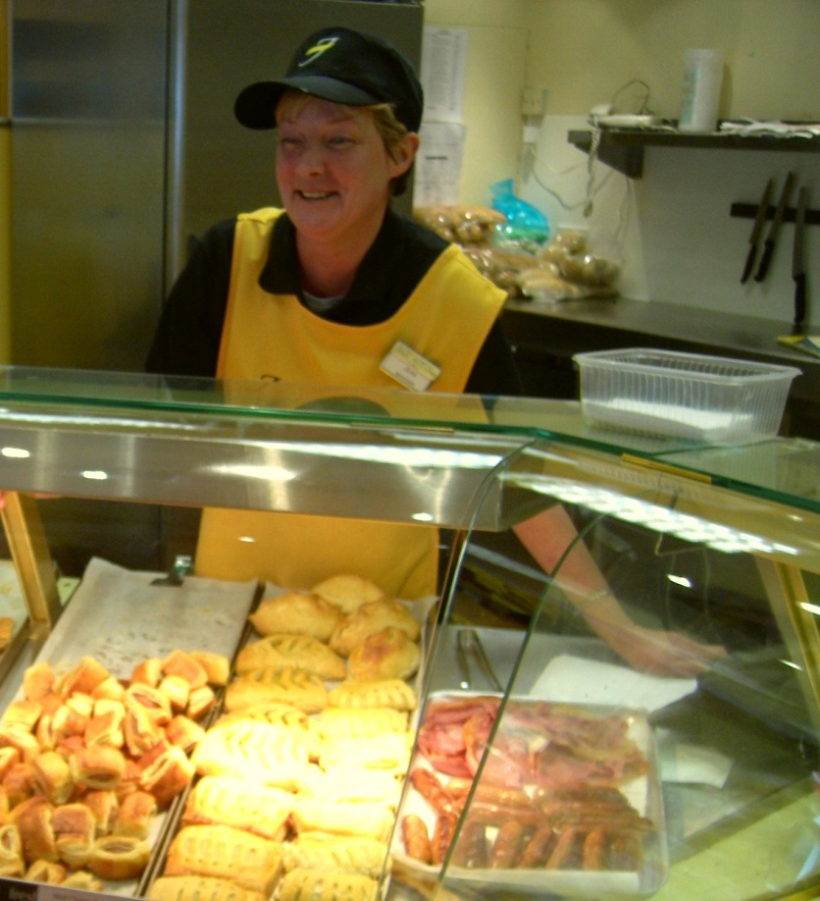
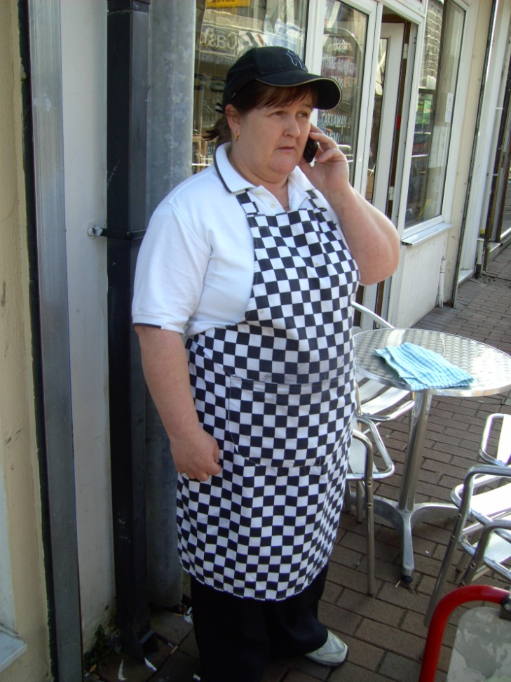
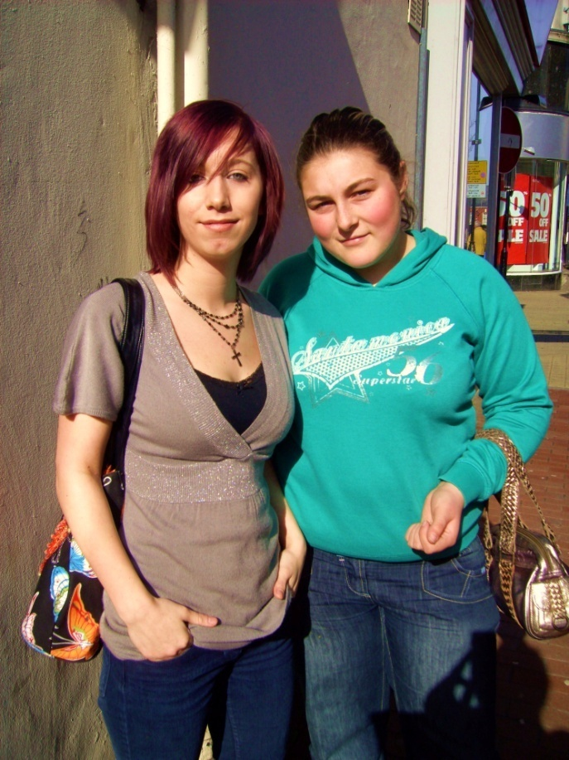
Gofyn am help – ond i bwy?
A
Adeiladwyr
C
Menyw yn
siop y pobydd
B
CH
Gweithiwr caffi
Rhai yn eu harddegau

Slide 14
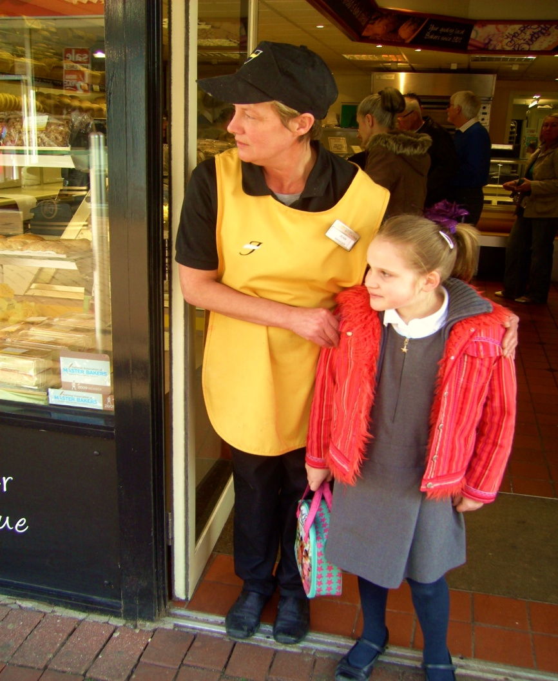
Pwy? Dangoswch eich ateb!
Barod...
C
Menyw yn siop y pobydd

Slide 15
Beth ddigwyddodd nesaf?
Helpodd y fenyw garedig yn siop y pobydd Anna.
Ar unwaith ffoniodd ei hysgol lle roedd ei thad yn aros yn y swyddfa.
Daeth i’w chasglu o siop y pobydd a mynd â hi i’r ysgol.
Y Diwedd

Slide 16
Eich tro chi!
Meddyliwch – Ewch i rŵpiau – Rhannwch
Mewn grwpiau bychan perderfynwch beth fyddech chi’n ei wnued yn y sefyllfa ganlynol!

Slide 17
Rydych yn mynd i siopa mewn archfarchanad fawr gyda’ch rhiant.
Rydych yn teulio gormod o amser yn edrych yn yr adran teganau.
Rydych yn edrych o gwmpas ond yn methu â dod o hyd i’ch rhiant.
Beth ydych chi’n ei wneud?
At bwy fyddech chi’n mynd am help?

Slide 18
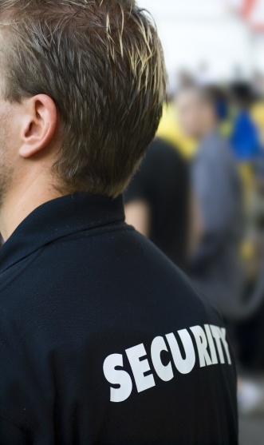
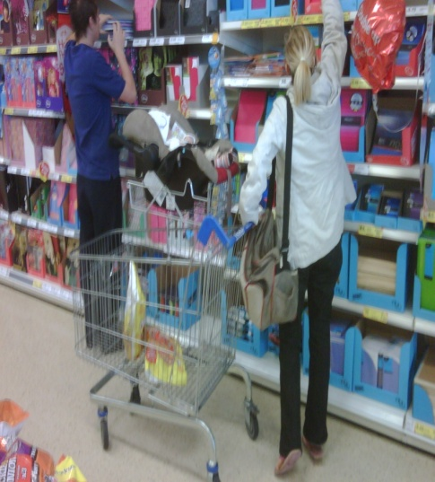
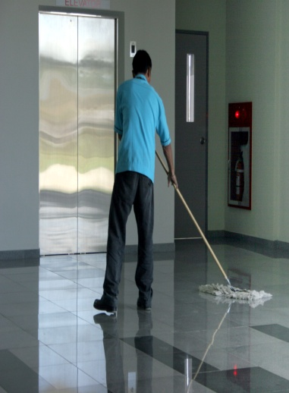
Rhowch y bobl ganlynol mewn trefn at bwy y dylech fynd am help.
1 = mwyaf diogel
4 = lleiaf diogel
Swyddog diogelwch
Menyw yn gwthio troli gyda babi
Dyn yn siopa ar ei ben ei hun
Glanhawr siop
1 = mwyaf diogel
4 = lleiaf diogel

